Slide 1
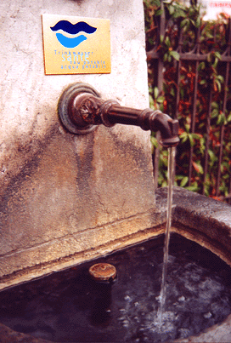

Slide 2
Le cycle de l’eau

Slide 3
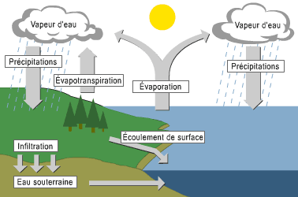

Slide 4
Consommation journalière
par habitant

Slide 6
De l’eau…
Pourquoi?

Slide 8
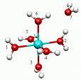
H2O
+
-
Hydrogène
2x
Oxygène

Slide 9
Les états de l’eau
et
ses transformations

Slide 10
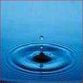
L’état liquide

Slide 11
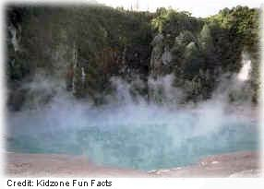
L’évaporation

Slide 12
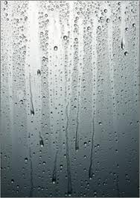
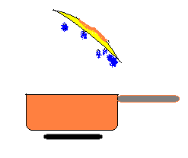
La condensation

Slide 13
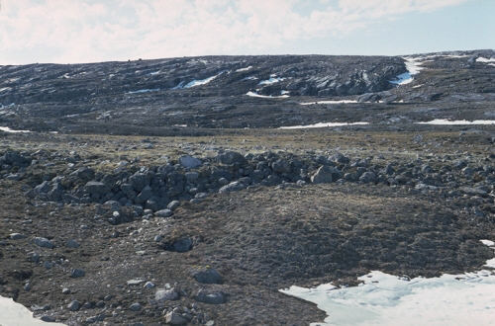
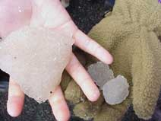
La liquéfaction

Slide 14
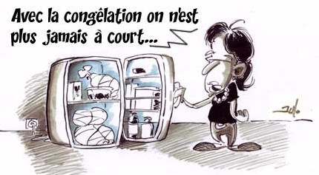
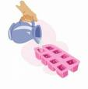
La congélation

Slide 15
L’eau en cuisine ??

